Slide 1
➃顧客の嗜好性把握
2018/08/16
ソリューション事業部
市原健太

Slide 2
目次
受領データについて
テーブル情報
カラム情報1～7
テーブルの関係図
基礎集計
カテゴリ別 レンタル数
レンタル期間別 レンタル数
映画の長さ別 レンタル数
評価別 レンタル数
年別 レンタル数
月別 レンタル数
日別 レンタル数
時別 レンタル数
曜日別 レンタル数
顧客ID別 レンタル数
店舗別 顧客別 レンタル数
顧客ID別 総支払額
国別 顧客数
分析
分析手法
樹形図
分類
分類別の特徴
分類別の在住国
分類別のカテゴリ
総括
顧客の特徴1
顧客の特徴2

Slide 3
受領データについて

Slide 4
テーブル情報
頂いたdvdrental.tarに含まれるテーブル情報です。
区分 | テーブル名 | 更新日 | レコード数 | カラム数
カテゴリ | category | 2006/2/15 9:46 | 15 | 3
映画のカテゴリ | film_category | 2006/2/15 10:07 | 1,000 | 3
映画 | film | 2013/5/26 14:50 | 1,000 | 13
言語 | language | 2006/2/15 10:02 | 6 | 3
映画俳優 | film_actor | 2006/2/15 10:05 | 5,462 | 3
在庫 | inventory | 2006/2/15 10:09 | 4,581 | 4
レンタル記録 | rental | 2006/2/16 2:30 | 16,044 | 7
支払記録 | payment | - | 14,596 | 6
スタッフ | staff | 2006/5/16 16:13 | 2 | 11
俳優 | actor | 2013/5/26 14:47 | 200 | 4
顧客情報 | customer | 2013/5/26 14:49 | 599 | 10
住所 | address | 2006/2/15 9:45 | 603 | 8
都市 | city | 2006/2/15 9:45 | 600 | 4
国 | country | 2006/2/15 9:44 | 109 | 3
店舗 | store | 2006/2/15 9:57 | 2 | 4

Slide 5
カラム情報1
テーブルごとのカラム情報を示します。 (RDBMS：ＰostgreSQL)
category | 論理名 | 物理名 | データ型 | Nullable
1 | カテゴリID | category_id | serial | NO
2 | カテゴリ名 | name | varchar(25) | NO
3 | 更新日 | last_update | timestamp | NO
film_category | 論理名 | 物理名 | データ型 | Nullable
1 | フィルムID | film_id | smallint | NO
2 | カテゴリID | category_id | smallint | NO
3 | 更新日 | last_update | timestamp | NO

Slide 6
カラム情報2
film | 論理名 | 物理名 | データ型 | Nullable
1 | フィルムID | film_id | serial | NO
2 | 題目 | title | varchar(255) | NO
3 | 説明 | description | text | YES
4 | 放映年度 | release_year | year | YES
5 | 言語ID | language_id | smallint | NO
6 | レンタル期間 | rental_duration | smallint | NO
7 | レンタル料金 | rental_rate | numeric(4,2) | NO
8 | 映画の長さ | length | smallint | YES
9 | 交換費用 | replacement_cost | numeric(5,2) | NO
10 | 評価 | rating | mpaa_rating | YES
11 | 更新日 | last_update | timestamp | NO
12 | 特集 | special_features | text[] | YES
13 | 全文 | fulltext | tsvector | NO
language | 論理名 | 物理名 | データ型 | Nullable
1 | 言語ID | language_id | serial | NO
2 | 言語名 | name | char(20) | NO
3 | 更新日 | last_update | timestamp | NO

Slide 7
カラム情報3
film_actor | 論理名 | 物理名 | データ型 | Nullable
1 | 俳優ID | actor_id | smallint | NO
2 | フィルムID | film_id | smallint | NO
3 | 更新日 | last_update | timestamp | NO
inventory | 論理名 | 物理名 | データ型 | Nullable
1 | 在庫ID | inventory_id | serial | NO
2 | フィルムID | film_id | smallint | NO
3 | 店舗ID | store_id | smallint | NO
4 | 更新日 | last_update | timestamp | NO
rental | 論理名 | 物理名 | データ型 | Nullable
1 | レンタルID | rental_id | serial | NO
2 | レンタル日 | rental_date | timestamp | NO
3 | 在庫ID | inventory_id | integer | NO
4 | 顧客ID | customer_id | smallint | NO
5 | 返却日 | return_date | timestamp | YES
6 | スタッフID | staff_id | smallint | NO
7 | 更新日 | last_update | timestamp | NO

Slide 8
カラム情報4
payment | 論理名 | 物理名 | データ型 | Nullable
1 | 支払ID | payment_id | serial | NO
2 | 顧客ID | customer_id | smallint | NO
3 | スタッフID | staff_id | smallint | NO
4 | レンタルID | rental_id | integer | NO
5 | 支払額 | amount | numeric(5,2) | NO
6 | 更新日 | payment_date | timestamp | NO
staff | 論理名 | 物理名 | データ型 | Nullable
1 | スタッフID | staff_id | serial | NO
2 | 名 | first_name | varchar(45) | NO
3 | 姓 | last_name | varchar(45) | NO
4 | 住所ID | address_id | smallint | NO
5 | メールアドレス | email | varchar(50) | YES
6 | 店舗ID | store_id | smallint | NO
7 | アクティブ | active | boolean | NO
8 | ユーザー名 | username | varchar(16) | NO
9 | パスワード | password | varchar(40) | YES
10 | 更新日 | last_update | timestamp | NO
11 | 写真 | picture | bytea | YES

Slide 9
カラム情報5
actor | 論理名 | 物理名 | データ型 | Nullable
1 | 俳優ID | actor_id | serial | NO
2 | 名 | first_name | varchar(45) | NO
3 | 姓 | last_name | varchar(45) | NO
4 | 更新日 | last_update | timestamp | NO
customer | 論理名 | 物理名 | データ型 | Nullable
1 | 顧客ID | customer_id | serial | NO
2 | 店舗ID | store_id | smallint | NO
3 | 名 | first_name | varchar(45) | NO
4 | 姓 | last_name | varchar(45) | NO
5 | メールアドレス | email | varchar(50) | YES
6 | 住所ID | address_id | smallint | NO
7 | アクティブブール | activebool | boolean | NO
8 | 作成日 | create_date | date | NO
9 | 更新日 | last_update | timestamp | YES
10 | アクティブ | active | integer | YES

Slide 10
カラム情報6
address | 論理名 | 物理名 | データ型 | Nullable
1 | 住所ID | address_id | serial | NO
2 | 住所 | address | varchar(50) | NO
3 | 住所2 | address2 | varchar(50) | YES
4 | 地区 | district | varchar(20) | NO
5 | 都市ID | city_id | smallint | NO
6 | 郵便番号 | postal_code | varchar(10) | YES
7 | 電話番号 | phone | varchar(20) | NO
8 | 更新日 | last_update | timestamp | NO
city | 論理名 | 物理名 | データ型 | Nullable
1 | 都市ID | city_id | serial | NO
2 | 都市名 | city | varchar(50) | NO
3 | 国ID | country_id | smallint | NO
4 | 更新日 | last_update | timestamp | NO

Slide 11
カラム情報7
country | 論理名 | 物理名 | データ型 | Nullable
1 | 国ID | country_id | serial | NO
2 | 国名 | country | varchar(50) | NO
3 | 更新日 | last_update | timestamp | NO
store | 論理名 | 物理名 | データ型 | Nullable
1 | 店舗ID | store_id | serial | NO
2 | マネージャースタッフID | manager_staff_id | smallint | NO
3 | 住所ID | address_id | smallint | NO
4 | 更新日 | last_update | timestamp | NO

Slide 12
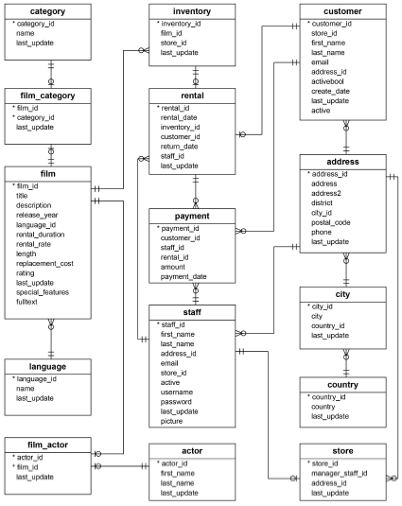
テーブルの関係図
テーブルの関係を示します。

Slide 13
基礎集計

Slide 14
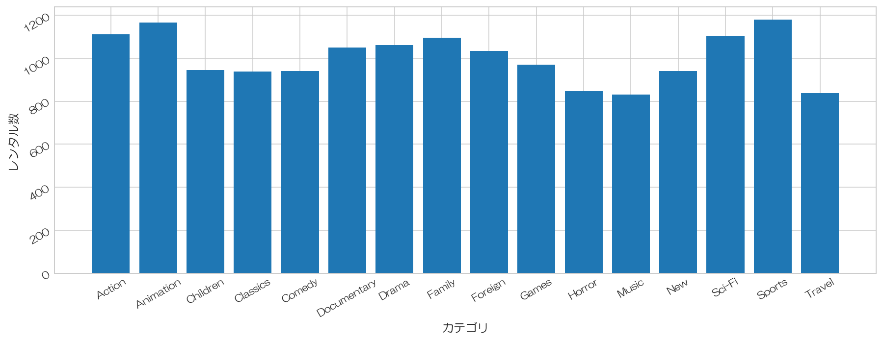
カテゴリ別 レンタル数
各カテゴリのレンタル数です。
上位3つ：スポーツ、アニメーション、アクション

Slide 15
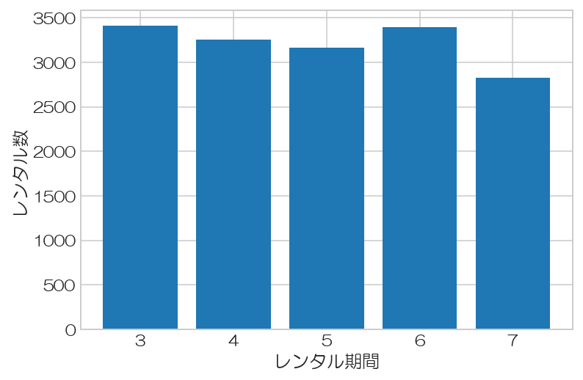
レンタル期間別 レンタル数
各レンタル期間のレンタル数です。
上位3つ：3日、6日、4日

Slide 16
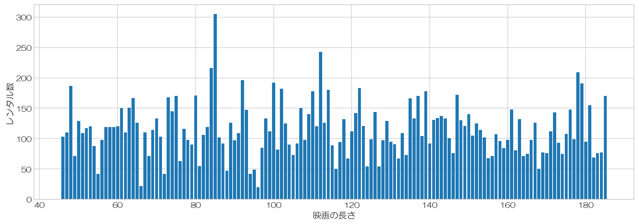
映画の長さ別 レンタル数
各映画の長さのレンタル数です。
上位3つ：85分、112分、84分

Slide 17
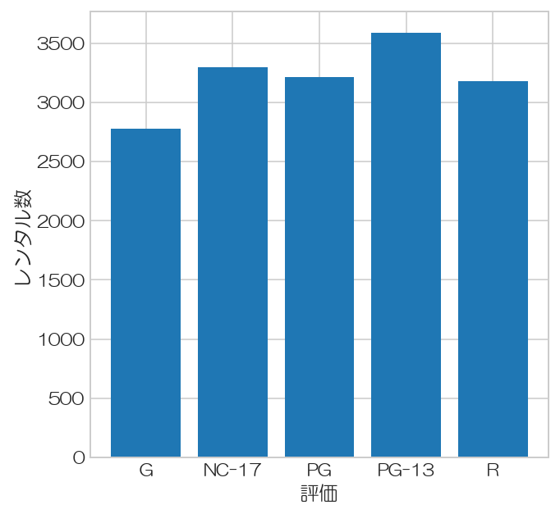
評価別 レンタル数
各評価のレンタル数です。
上位3つ：PG-13、NC-17、PG

Slide 18
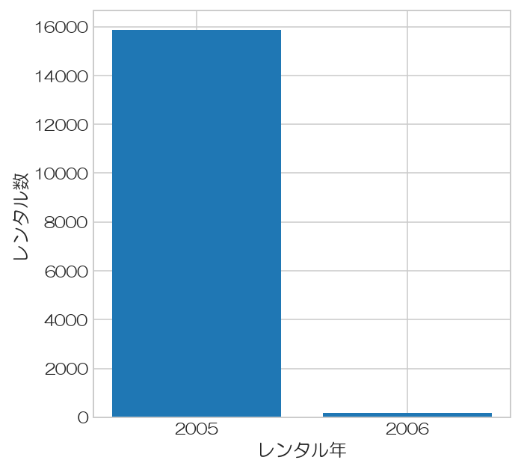
年別 レンタル数
各年のレンタル数です。
殆どが2005年にレンタルされています。

Slide 19
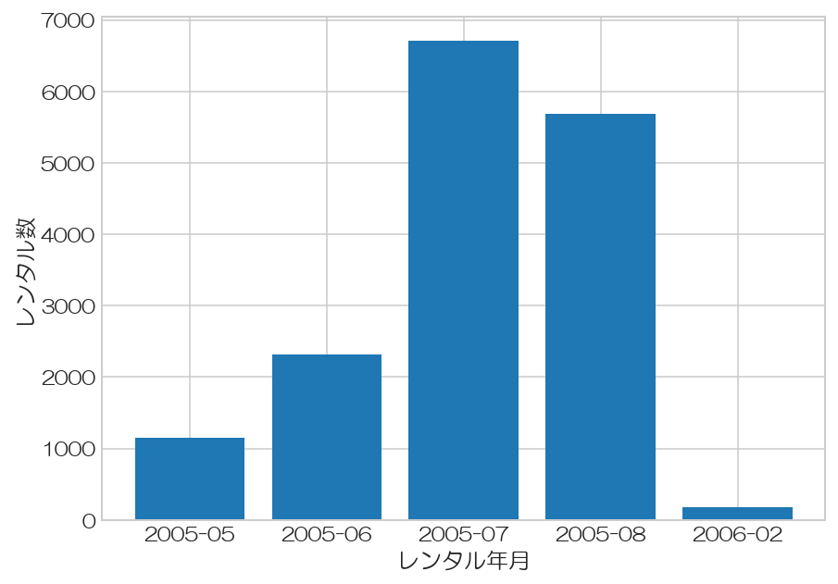
月別 レンタル数
各月のレンタル数です。
7月のレンタル数が多いですが、2年で5か月分のデータしかありません。

Slide 20
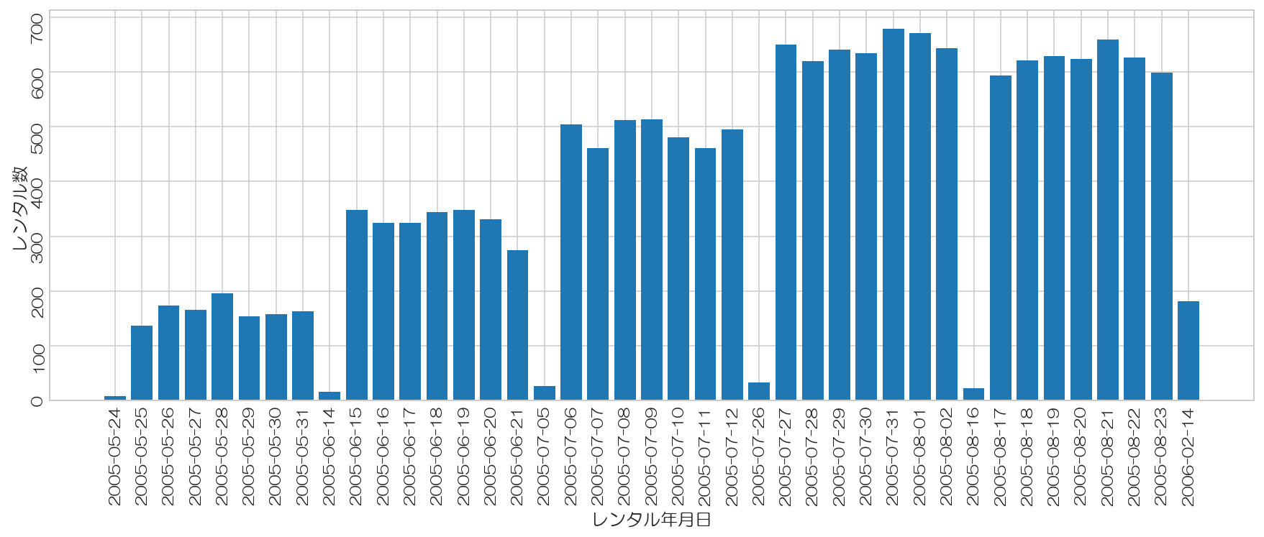
日別 レンタル数
各日のレンタル数です。
レンタル数は上昇傾向にありますが、抜けている日があります。また、他と比較してレンタル数が異常に低い日があります。

Slide 21
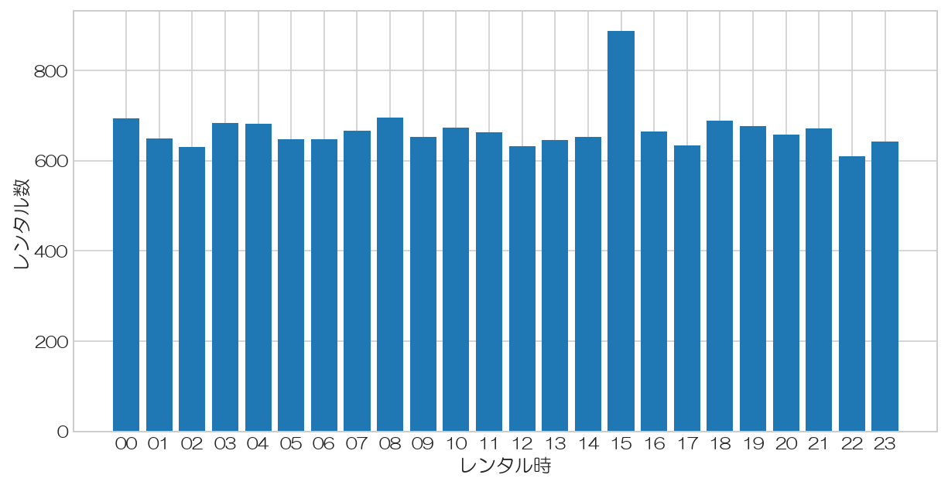
時別 レンタル数
各時のレンタル数です。
15時のレンタル数が最大です。

Slide 22
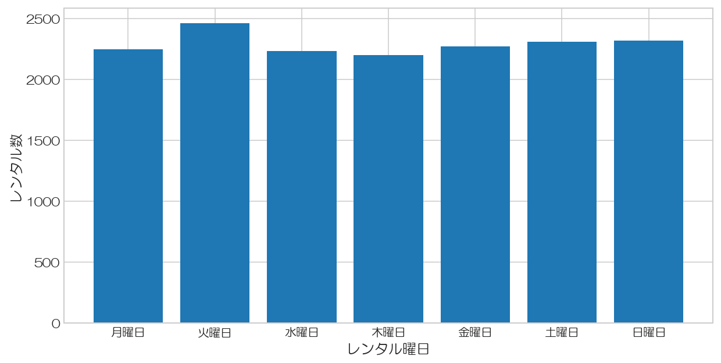
曜日別 レンタル数
各曜日のレンタル数です。
火曜日のレンタル数が若干多いです。

Slide 23
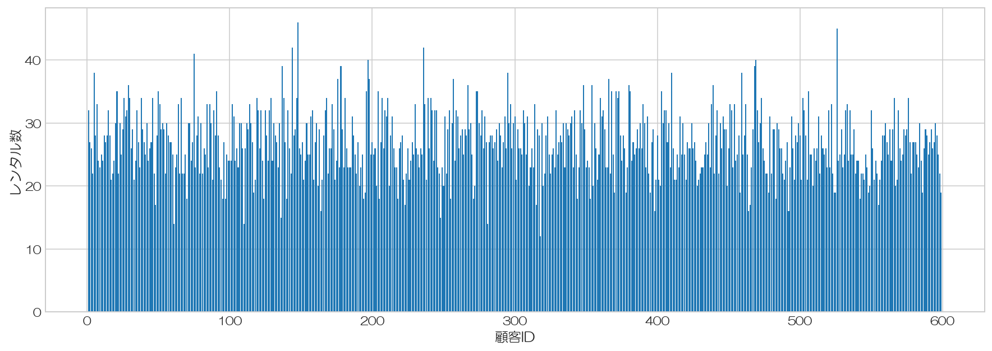
顧客ID別 レンタル数
各顧客IDのレンタル数です。
最大で46回借りています。
上位3つ：148、526、236

Slide 24
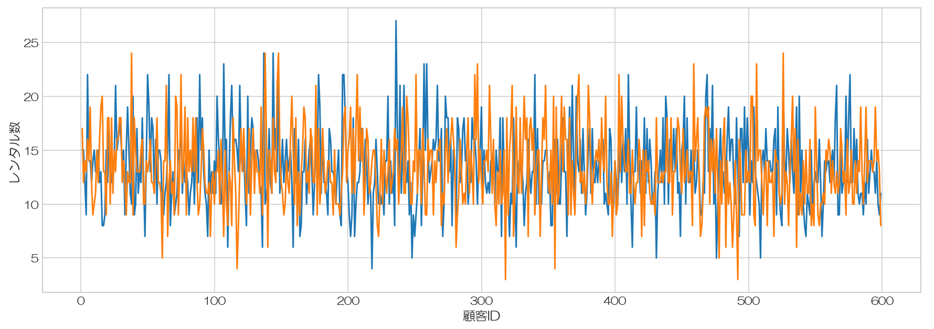
店舗別 顧客別 レンタル数
店舗ごとの各顧客のレンタル数です。
店舗による大きな差異は確認されません。
店舗ID 1
店舗ID 2

Slide 25
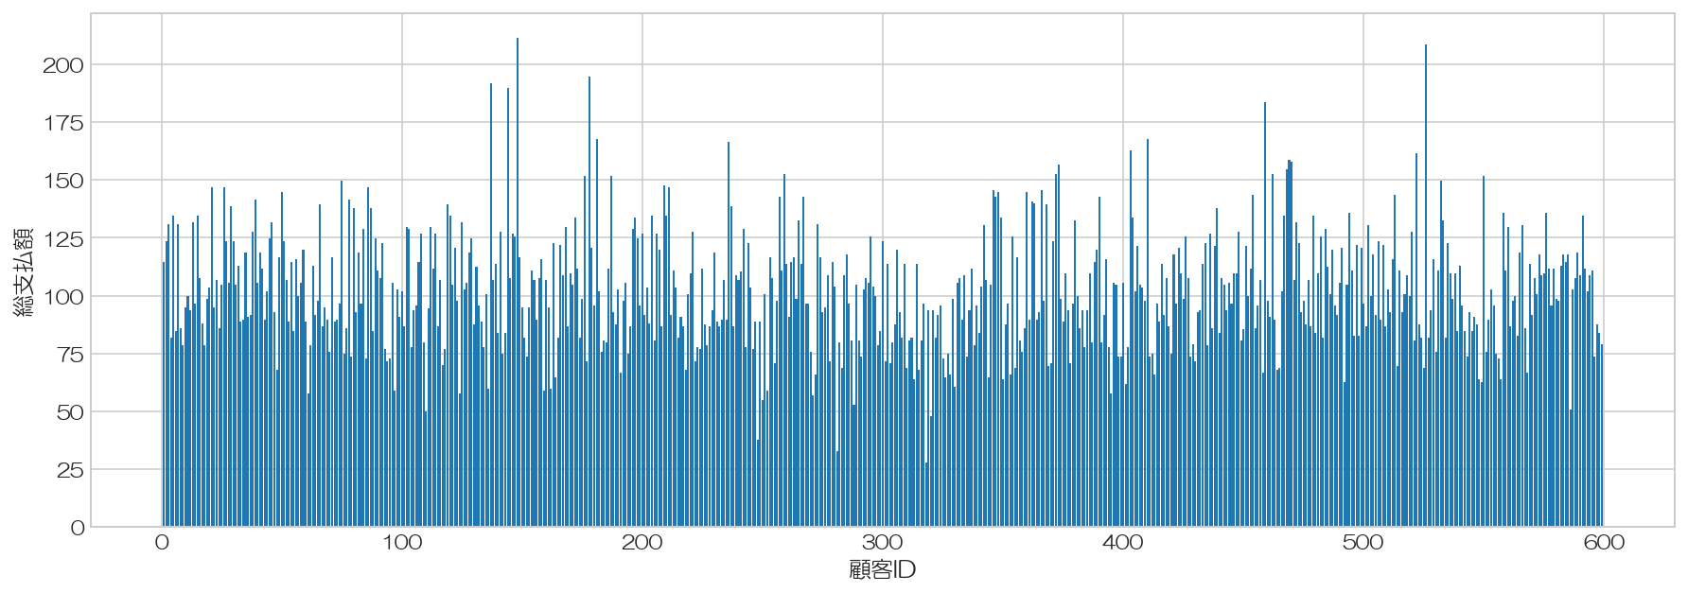
顧客ID別 総支払額
各顧客IDの総支払額です。
上位3つ：148、526、178

Slide 26
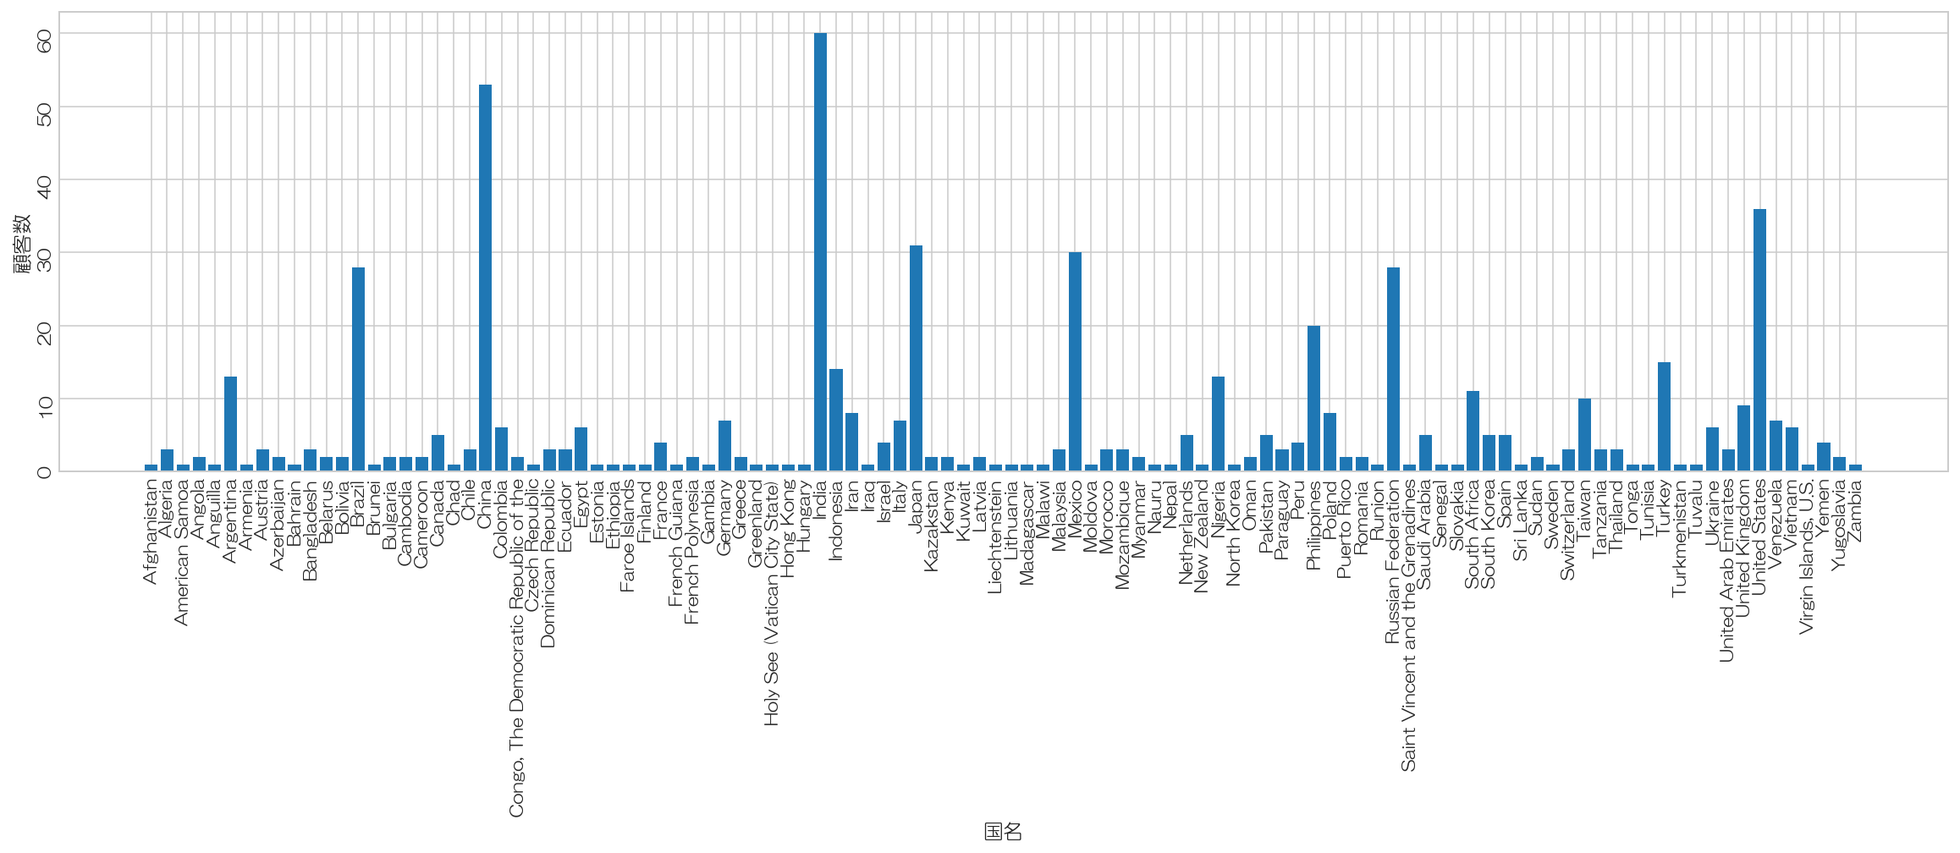
国別 顧客数
各国の顧客数です。
インド次いで中国の顧客数が多いですが、元々人口が多いためと考えます。

Slide 27
分析

Slide 28
分析手法
使用した分析手法の特徴を示します。
階層クラスター分析
全データから特徴の似ているデータをまとめてクラスターを作成して、その大きさを少しずつ大きくしていく方法のことです。
クラスターを作る過程を樹形図の形に視覚化して表現できます。
※クラスターとは
英語で集団や群れなどの意味があり、似たものが複数集 まっている状態のことです。

Slide 29
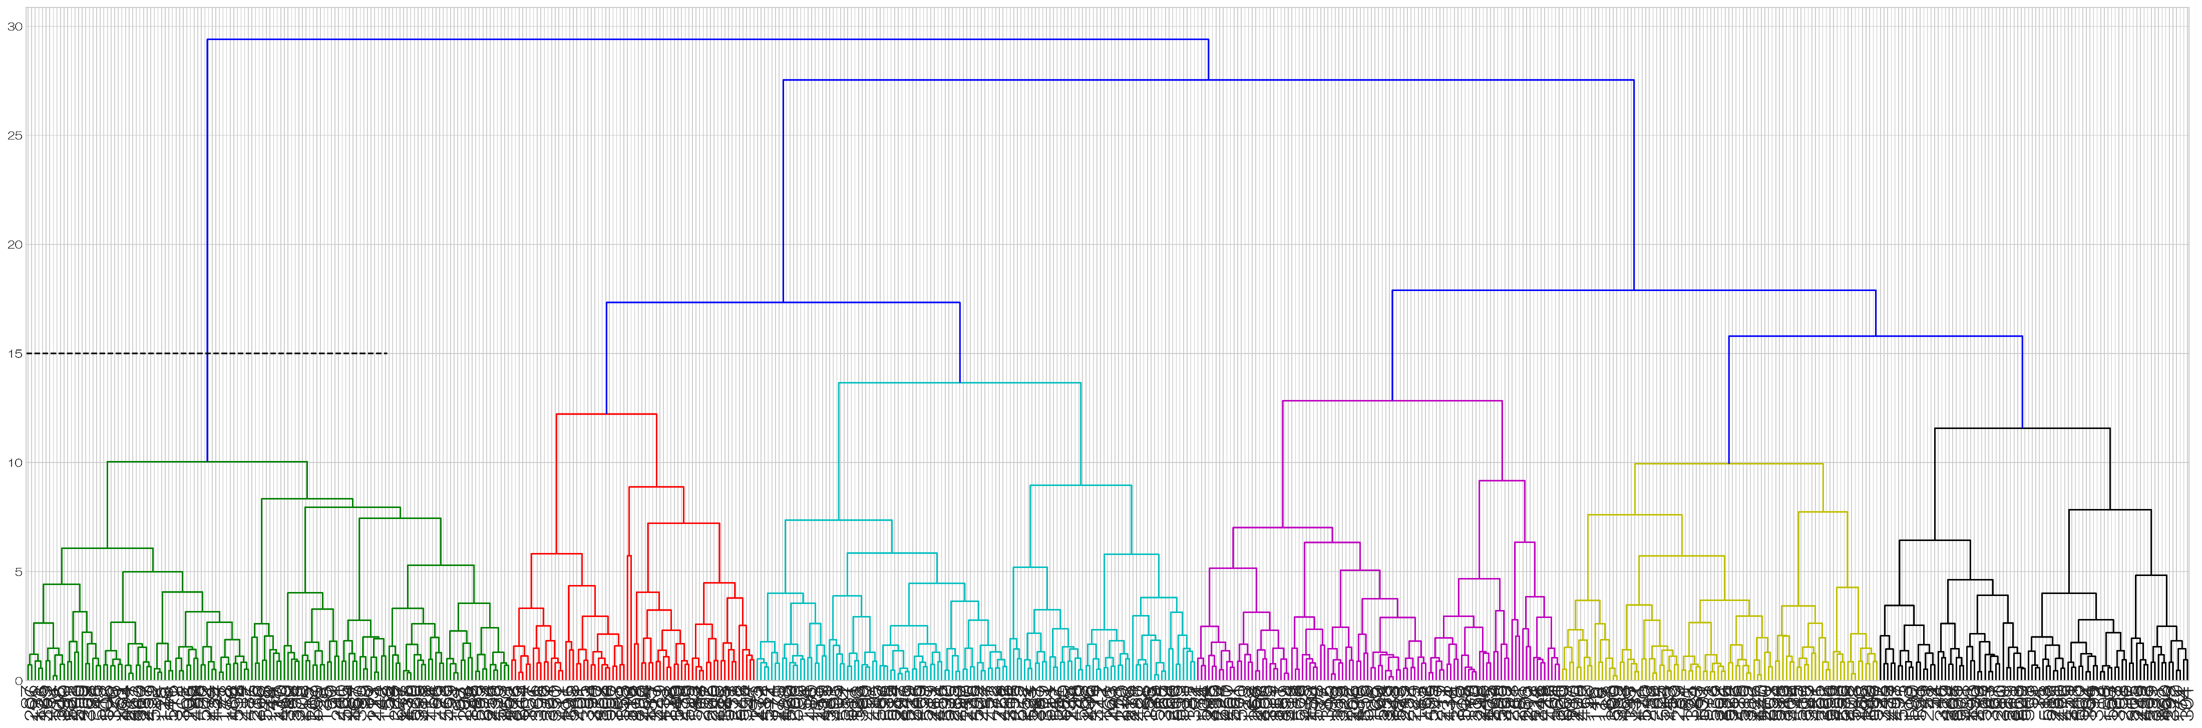
樹形図
階層クラスターの樹形図を示します。
これより以降の分析にて６つのクラスターに分類することにしました。

Slide 30
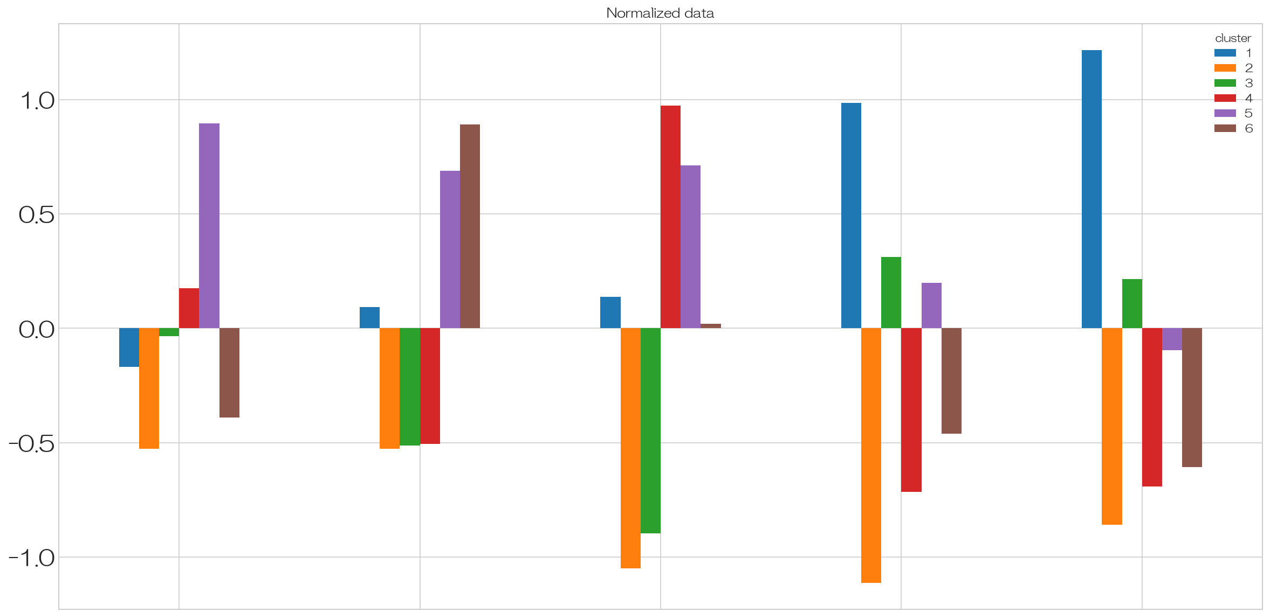
分類
各分類の特徴量を示します。
なお、ここでは差を分かり易くするためにデータを正規化しています。
平均レンタル期間
平均レンタル料金
映画の平均長さ
平均カテゴリ数
平均レンタル数

Slide 31
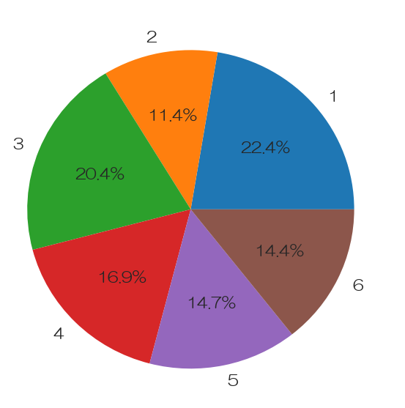
分類別の特徴
正規化しないと差が分かり難いので、下記の表現はあくまでも'比較的'です。
分類1
レンタル期間がやや短く平均的な料金と長さの映画を様々なカテゴリで多く借ります。
分類2
レンタル期間が短く安い時間の短い映画を少し借ります。
分類3
レンタル期間が平均的で安く時間の短い映画をやや多く借ります。
分類4
レンタル期間がやや長くて安く時間の長い映画を少し借ります。
分類5
レンタル期間が長く料金が高い時間の長い映画を平均的に借ります。
分類6
レンタル期間が短く料金が高い時間が普通の映画を少し借ります。
各分類の顧客ID数割合

Slide 32
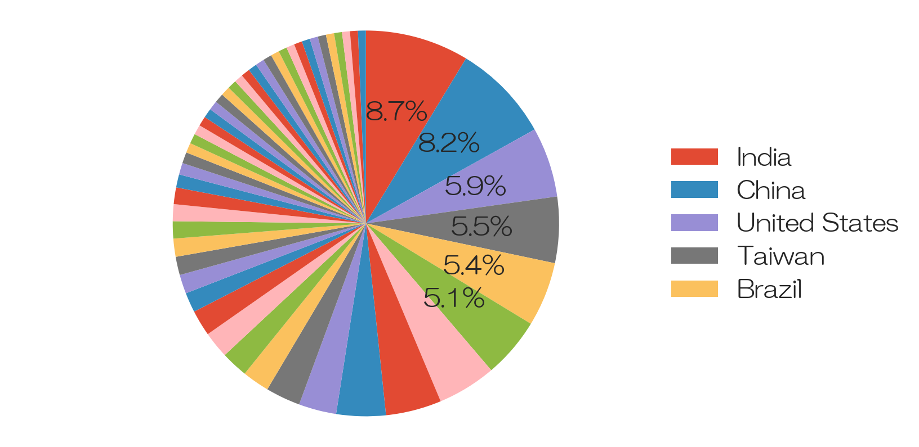
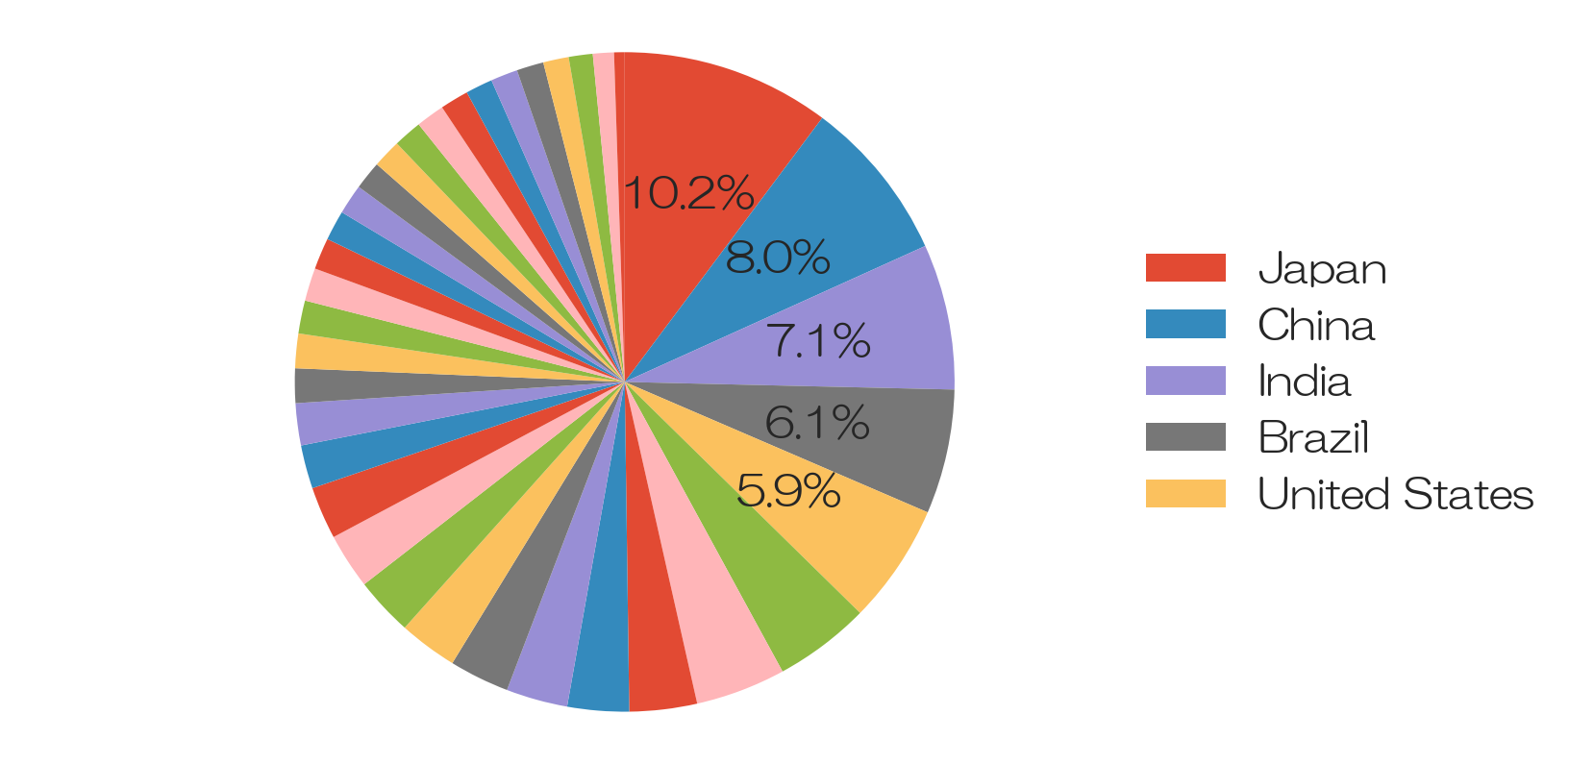
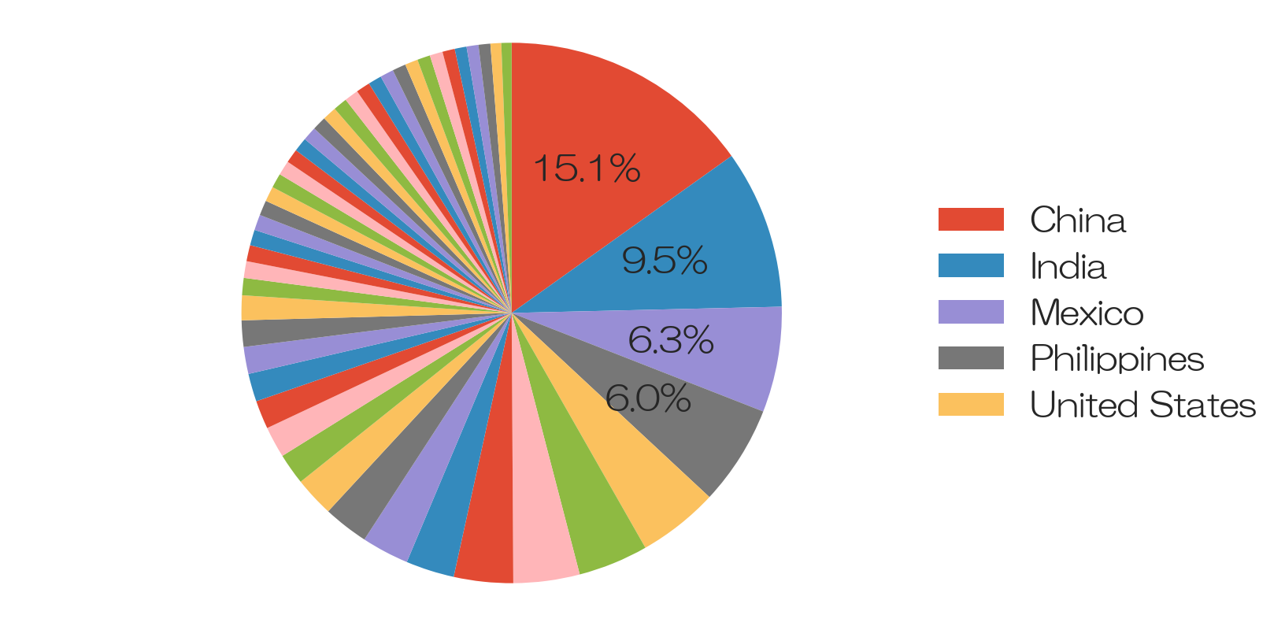
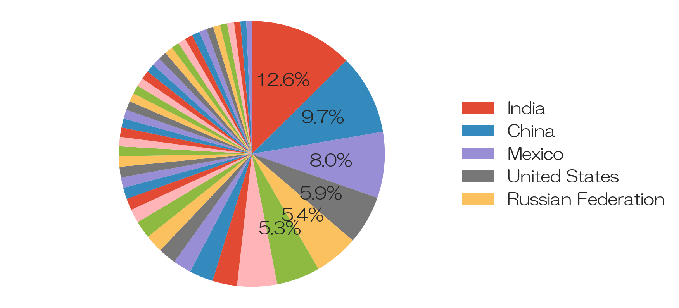
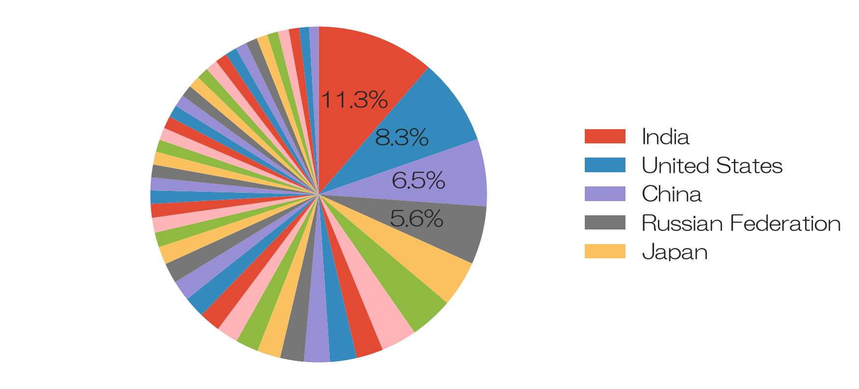
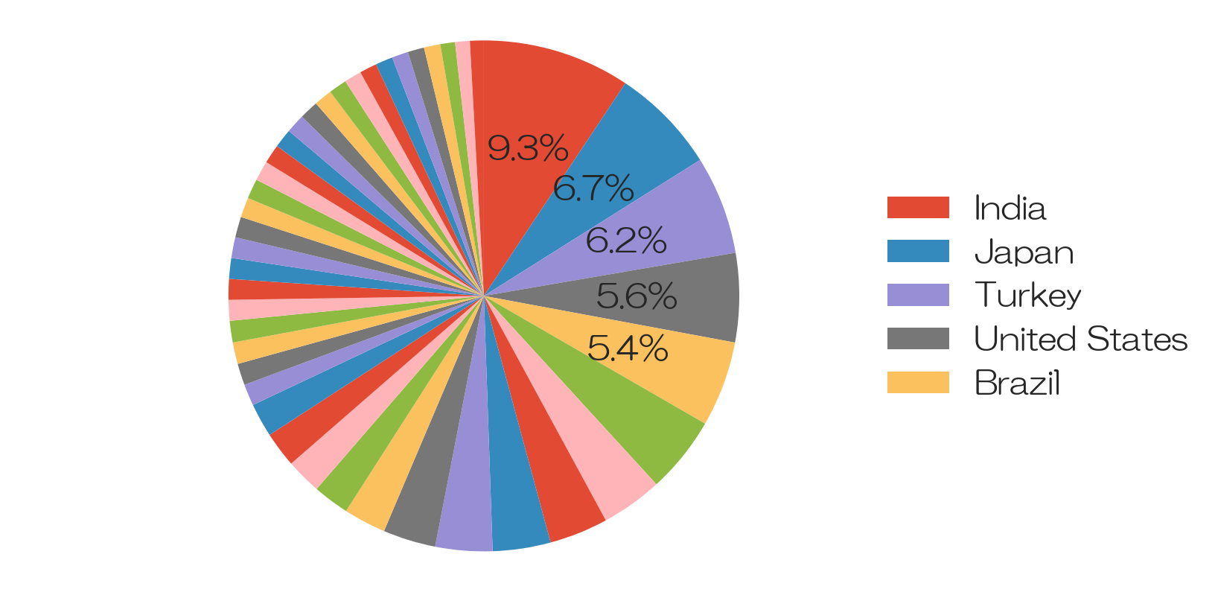
分類別の在住国
各分類のレンタルした人の在住国の割合です。(重複を含みます。)
インドと中国が多いですが、分類2では日本が1番多く、分類5と分類6ではそれぞれアメリカと日本が2番目に多いという結果になりました。
分類1
分類2
分類3
分類4
分類5
分類6

Slide 33
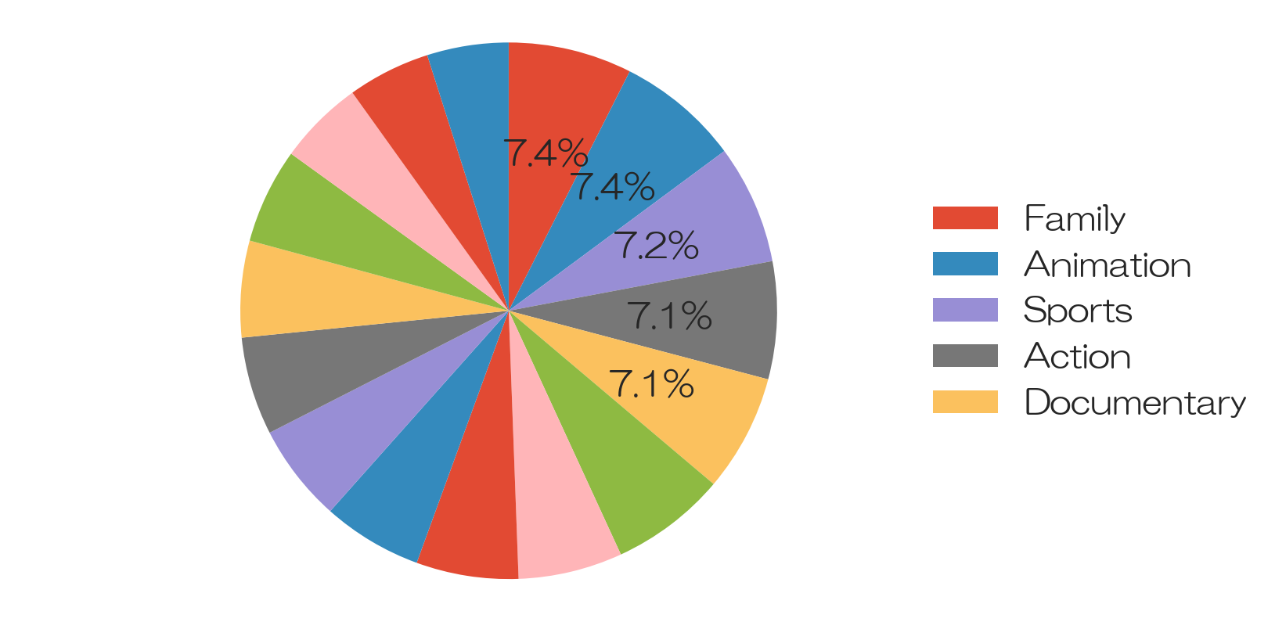
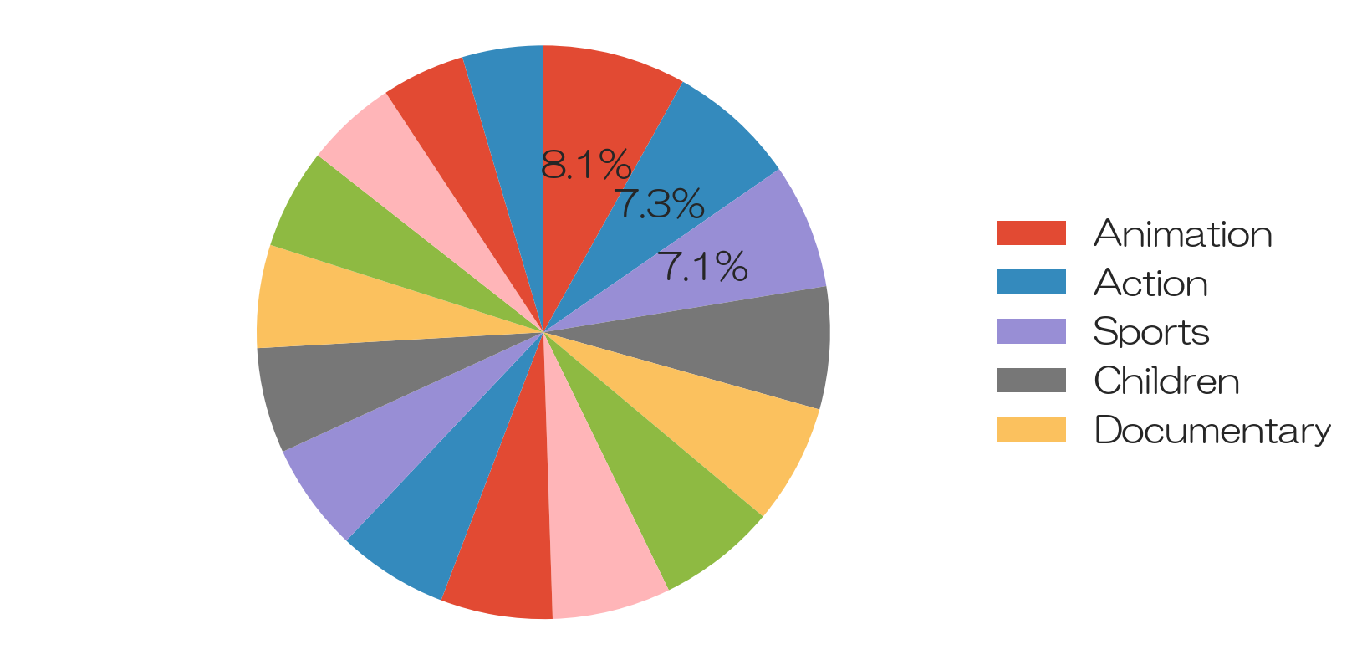
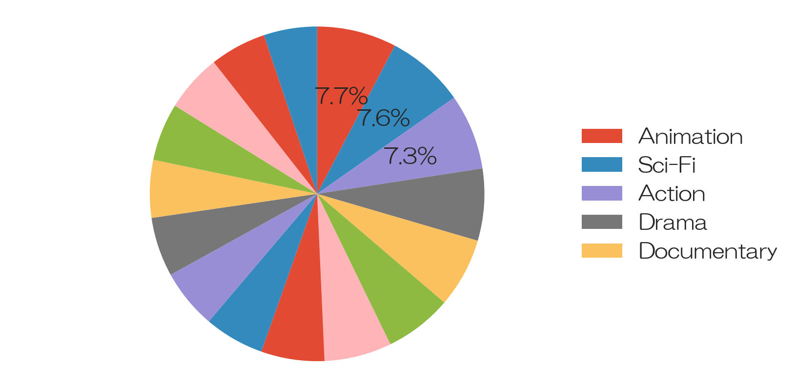
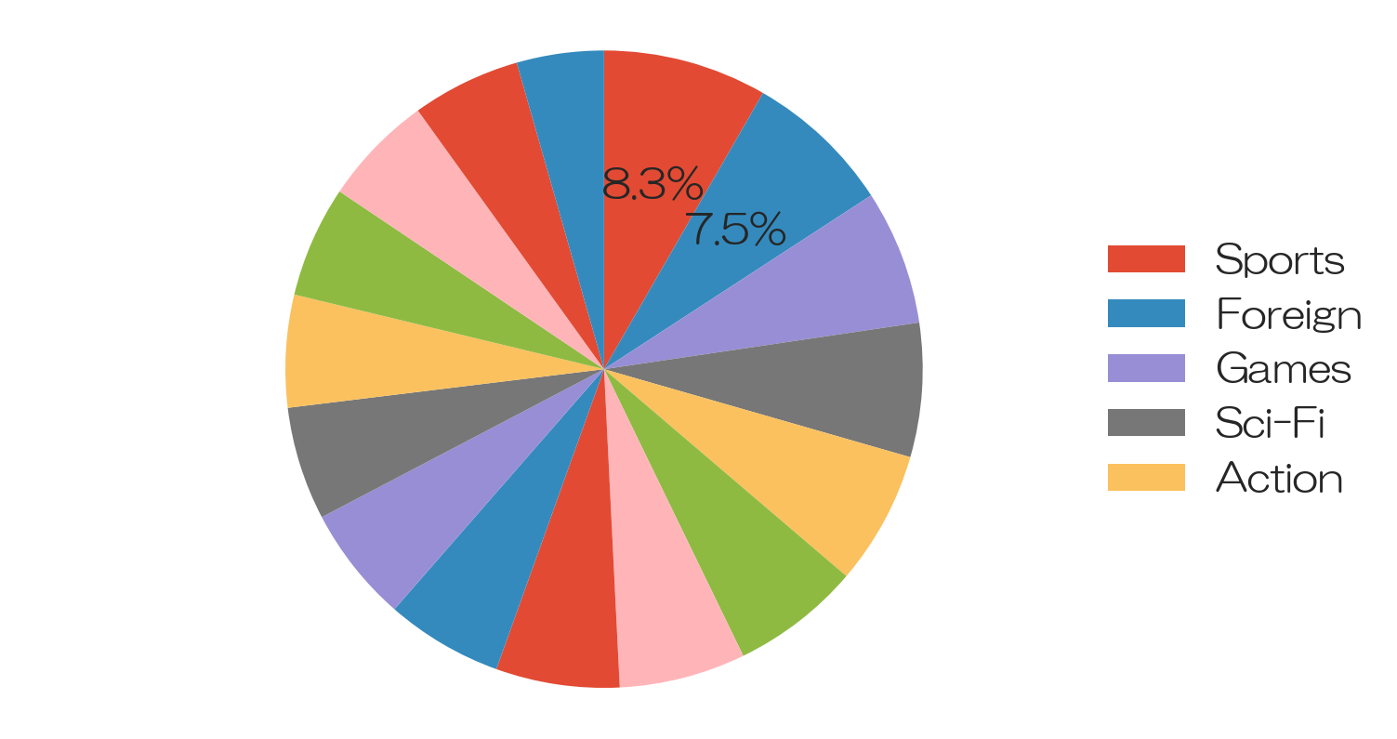
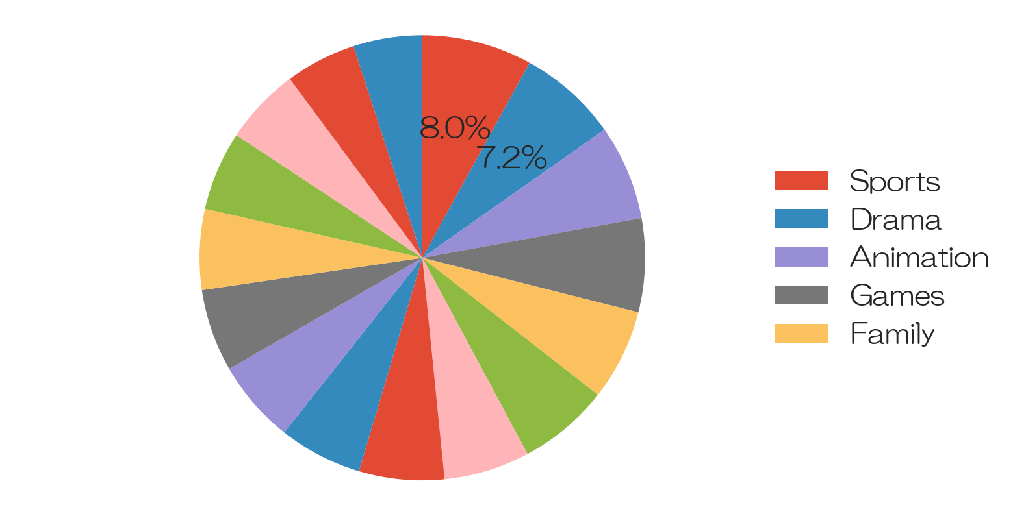
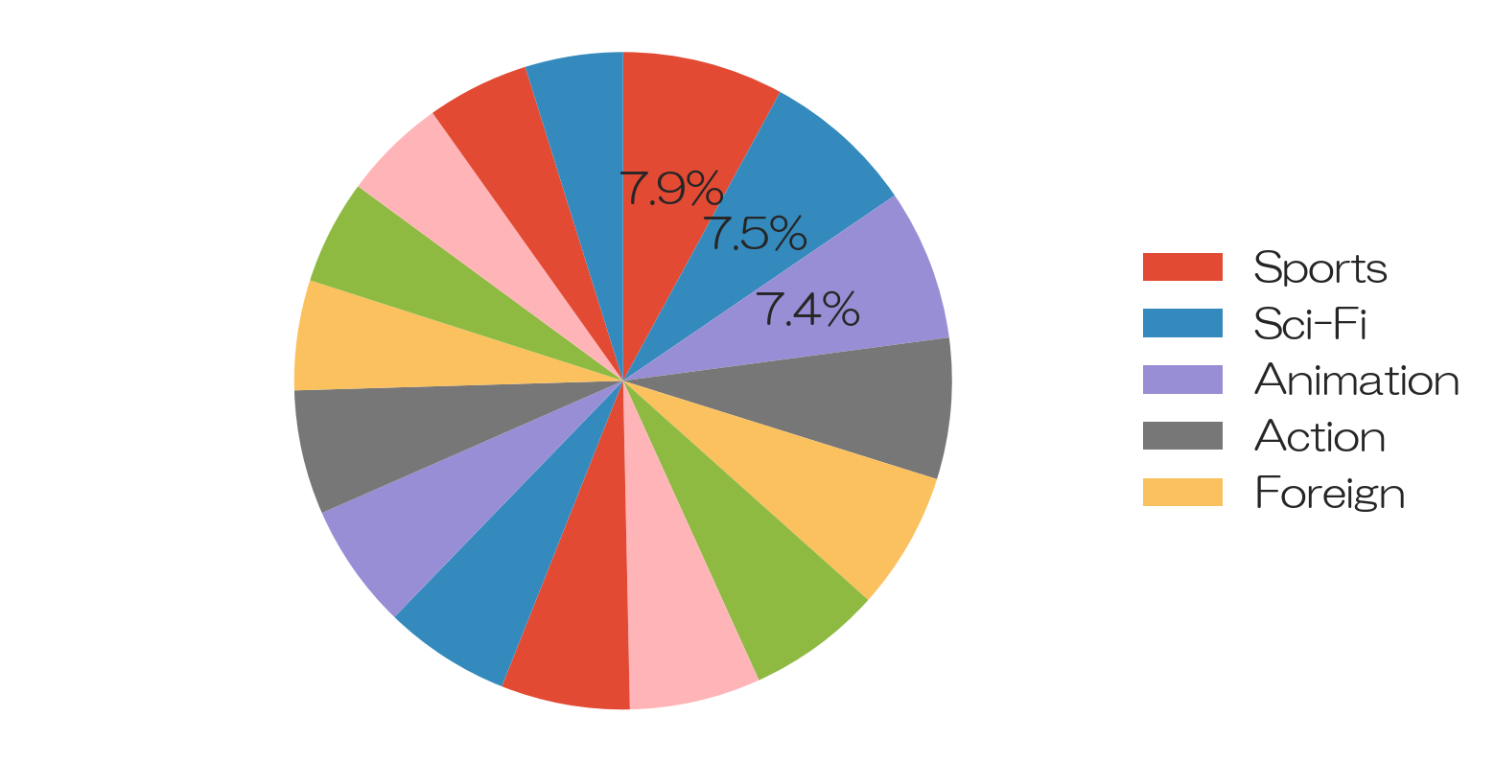
分類別のカテゴリ
各分類の借りている映画のカテゴリを割合で示します。
分類ごとの差が在住国と比較して小さいですが、日本が多い分類2と中国の割合が最も高い分類3ではアニメーションが、分類1を除くインドの多い分類ではスポーツが多く借りられていることが分かります。
分類1
分類2
分類3
分類4
分類5
分類6

Slide 34
総括

Slide 35
顧客の特徴1
以上の結果をまとめます。
(分類1)
比較的レンタル期間がやや短めの様々なカテゴリの映画を多く借ります。インド・中国・アメリカの順にレンタル数が多く、若干家族やアニメーションのレンタルが多いです。
(分類2)
比較的短い映画を少し借ります。日本のレンタルが最も多くアニメーションやアクションを借りる傾向があります。
(分類3)
比較的安く時間の短い映画をやや多く借ります。中国のレンタル割合が高く、アニメーションやサイエンスフィクションが他より多少好まれます。

Slide 36
顧客の特徴2
続けます。
(分類4)
比較的時間の長い映画を少し借ります。インドと中国のレンタル割合が高く、スポーツや外国映画が多少好まれます。
(分類5)
比較的レンタル期間が長く料金が高い時間の長い映画を借ります。インドとアメリカのレンタル割合が高く、スポーツやドラマが多少好まれます。
(分類6)
比較的レンタル期間が短く料金が高い映画を少し借ります。インドと日本のレンタル割合が高く、スポーツやサイエンスフィクションが多少好まれます。

